Slide 1
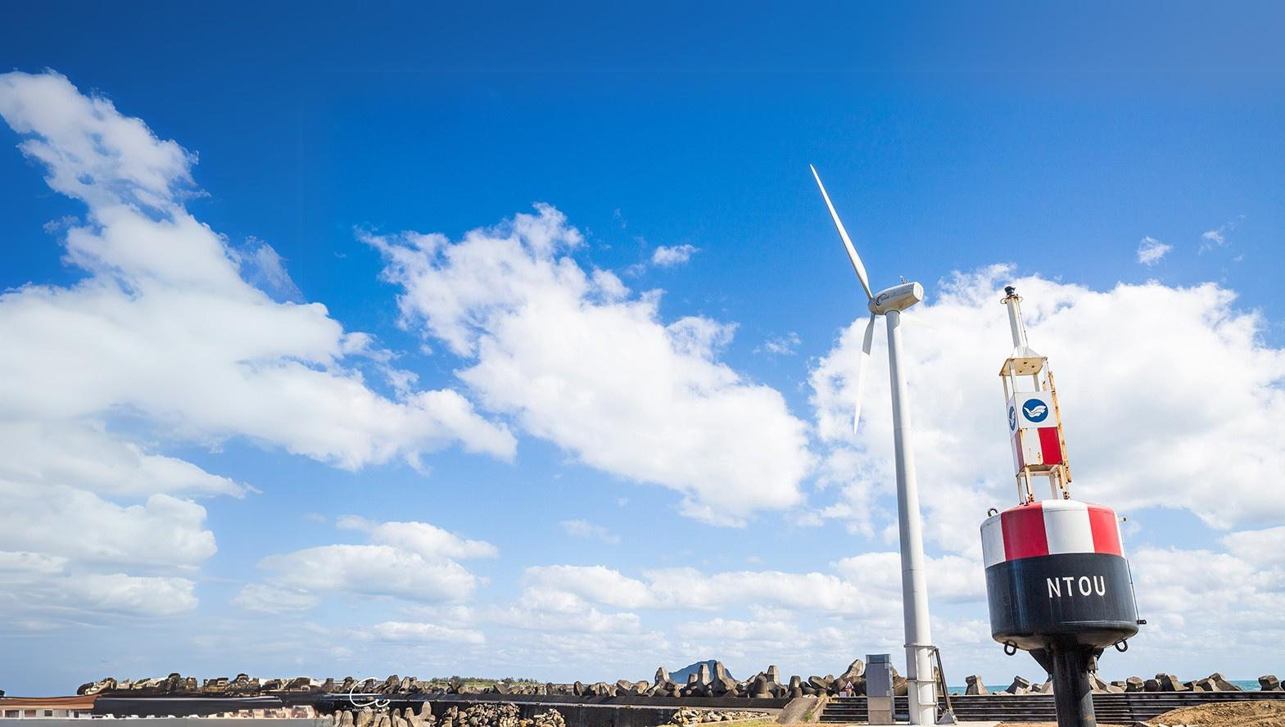

國立臺灣
海洋
大學
National Taiwan Ocean University

Slide 2

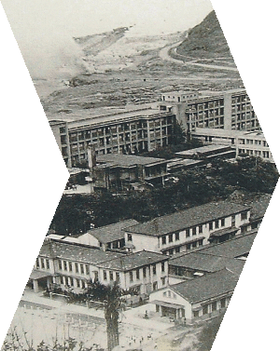
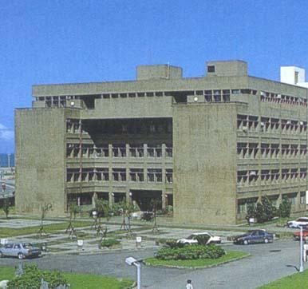

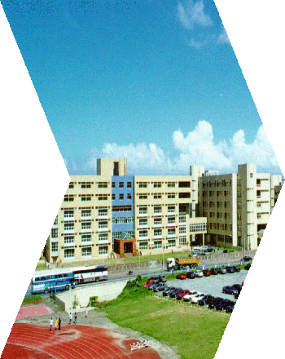
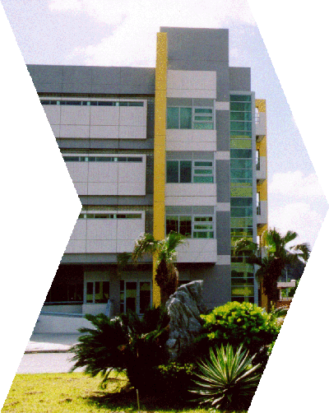
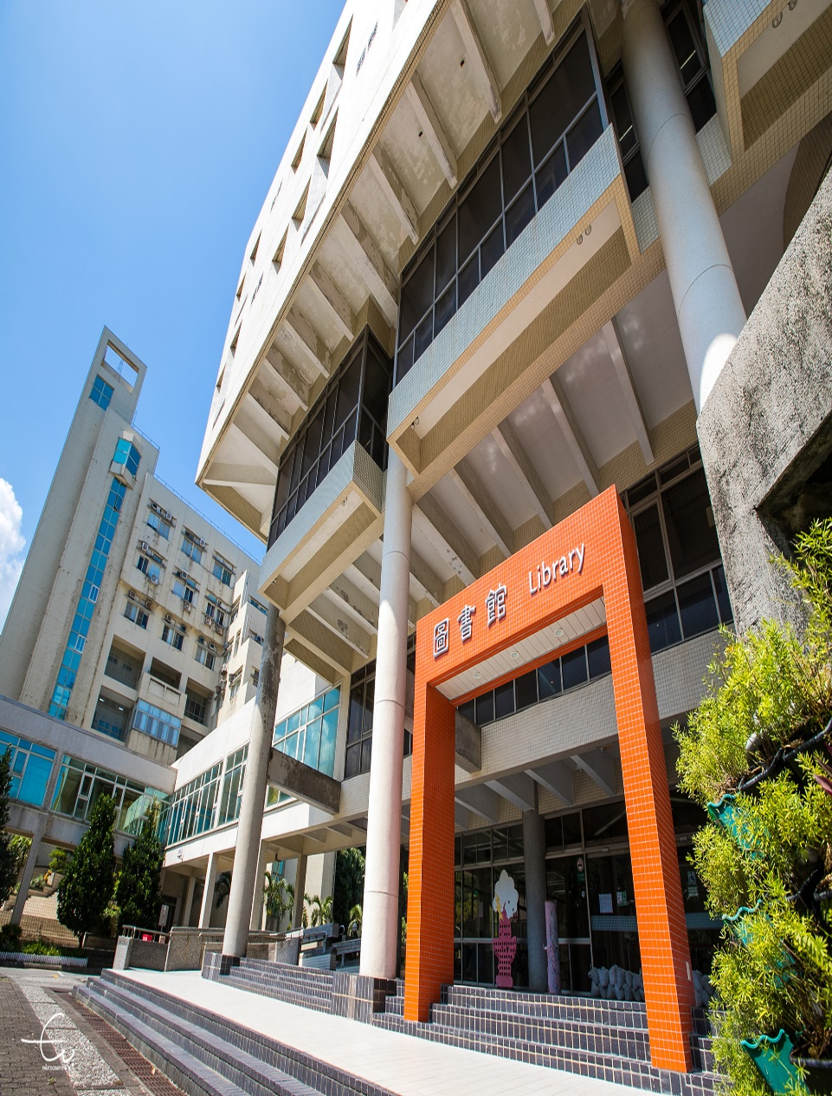
從海專到海大：臺灣海洋高教的進化史
國立海大
省立海專
省立海院
國立海院
本校共約9,102位學生、433位教師、1,318位員工
1953
1964
1979
1989
2025
海大為全球最具完整海洋特色，但不以海洋為限的最高等學府
海大為全球最具完整海洋特色，但不以海洋為限的最高等學府

Slide 3



培育海洋專業人才
產業鏈結特色課程
成為海洋教育智庫
科普教育海洋素養
致力跨國教研合作
國際發展聚焦高端

Slide 4

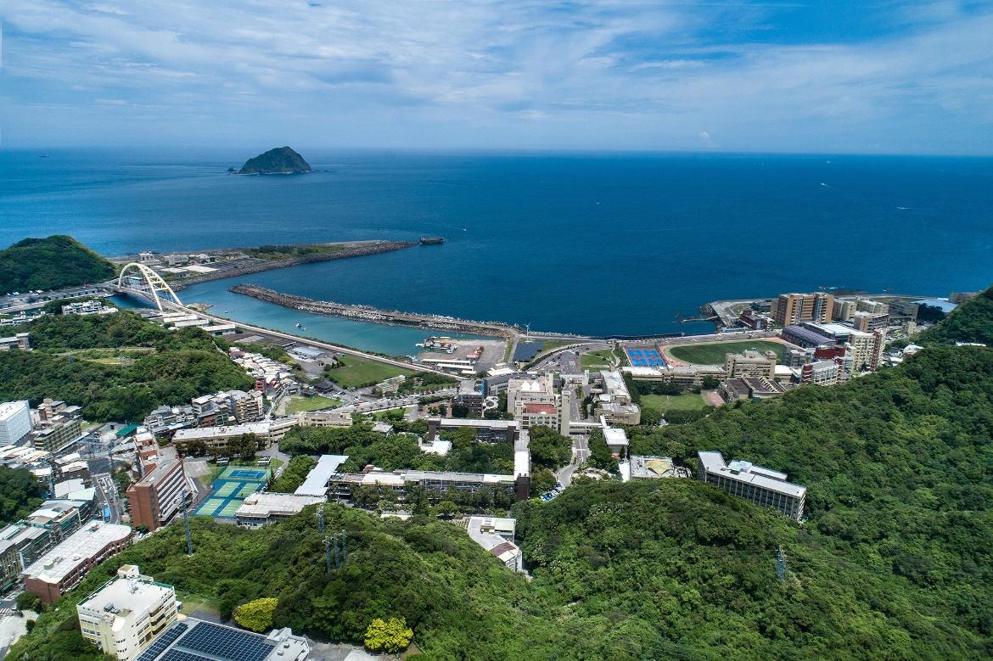
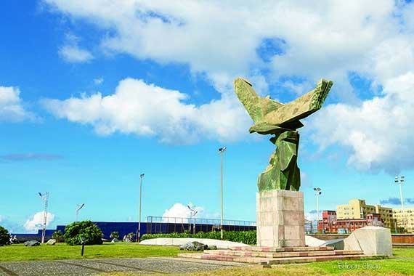
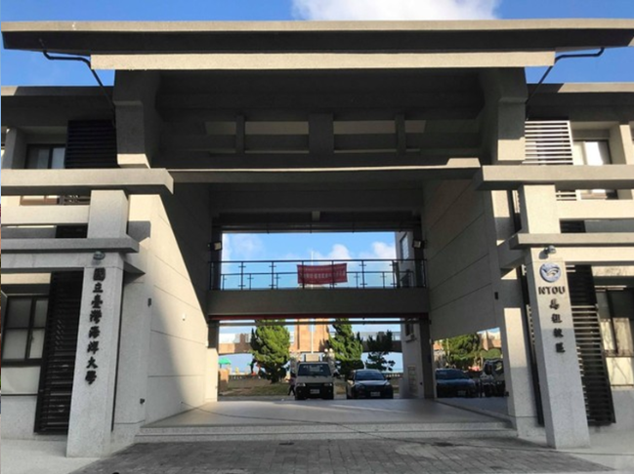
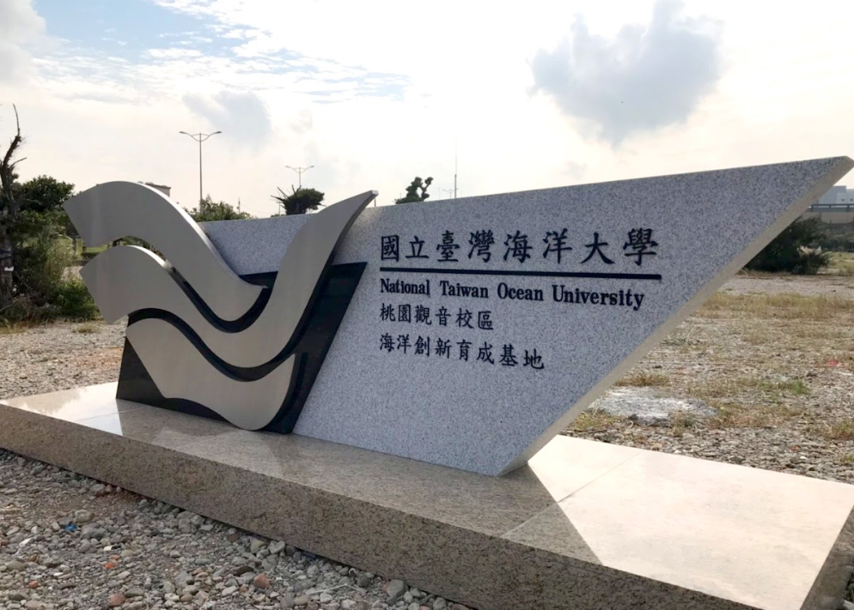

校區發展
基隆校本部
美麗的山海校園，
擁有豐富的學習資源。
桃
園
觀
音
校
區
馬
祖
校
區
規劃提供產學實習創新基地，
創建藻礁暨海洋生態館，
永續海洋產業發展，
活絡在地產業升級。
位於馬祖北竿，緊鄰坂里沙灘，
設立海洋經營管理、海洋生物科技
及海洋工程科技三學系。
Notes:
藻礁暨海洋生態館預計今年（114）完工。

Slide 5






類組 | 學系 | 學院
第一類 （6） | 航運管理學系 | 海運暨管理學院
 | 運輸科學系(A組)
 | 海洋觀光管理學士學位學程(系)
 | 海洋經營管理學士學位學程（系）
 | 海洋法政學士學位學程（系） | 海洋法律與政策學院
 | 海洋文創設計產業學士學位學程（系） | 人文社會學院
第二類 （12） | 商船學系 | 海運暨管理學院
 | 運輸科學系(B組)
 | 輪機工程學系
 | 系統工程暨造船學系 | 工學院
 | 河海工程學系
 | 機械與機電工程學系
 | 海洋工程科技學士學位學程（系）
 | 電機工程學系 | 電機資訊學院
 | 資訊工程學系
 | 通訊與導航工程學系
 | 光電與材料科技學系
 | 海洋環境資訊系 | 海洋科學與 資源學院
第三類 （5） | 環境生物與漁業科學學系
 | 食品科學系 | 生命科學院
 | 水產養殖學系
 | 生命科學暨生物科技學系
 | 海洋生物科技學士學位學程（系）
＊藍色字體為馬祖校區三系所，於大二赴馬祖移地學習

Slide 6

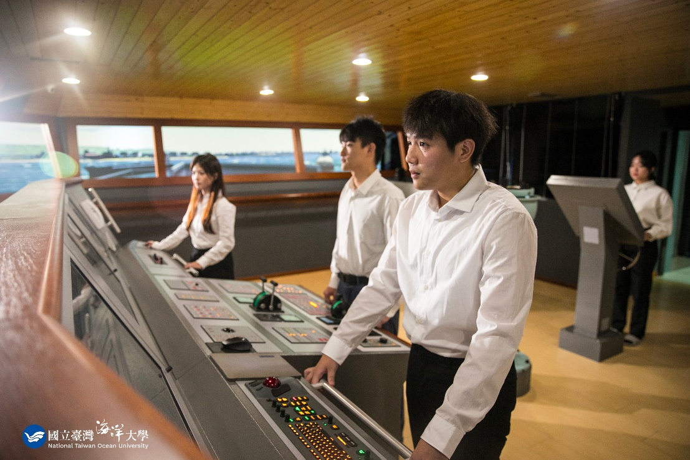

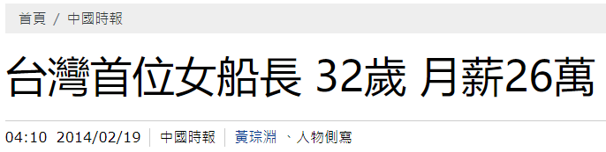
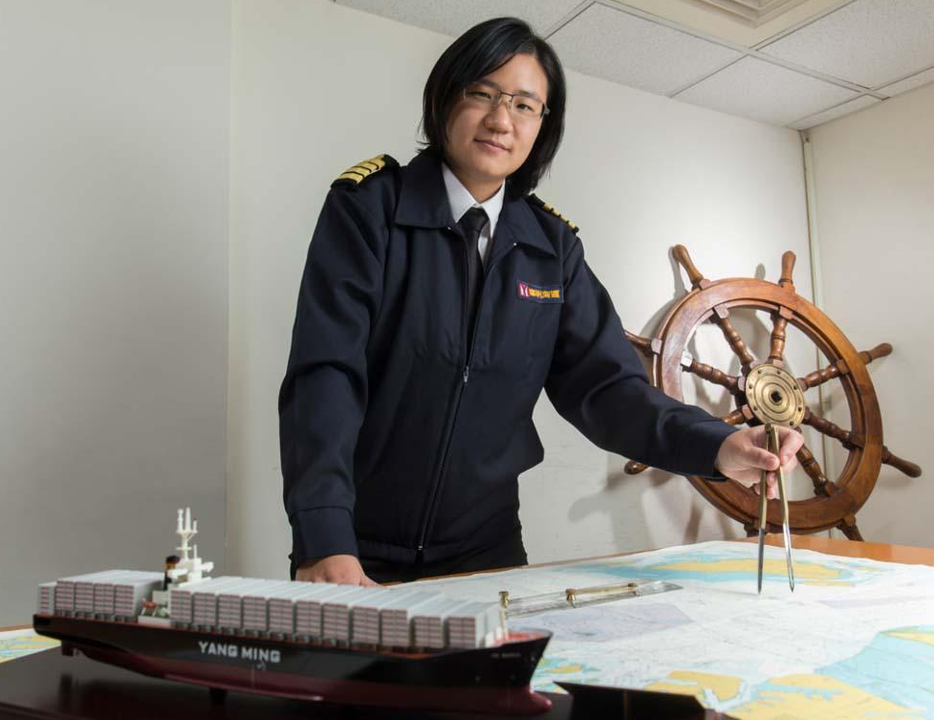
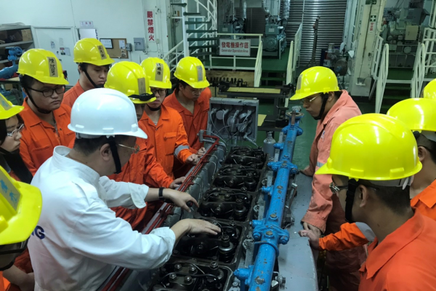

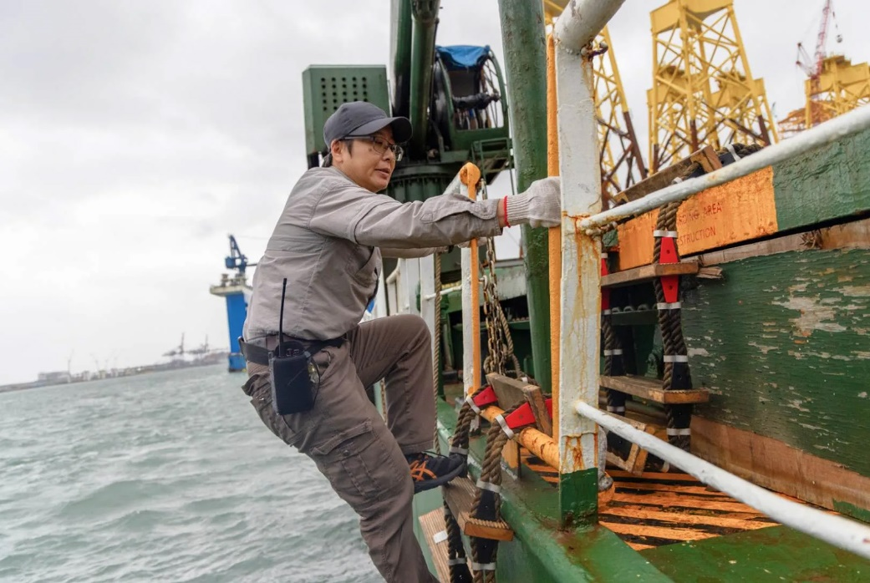
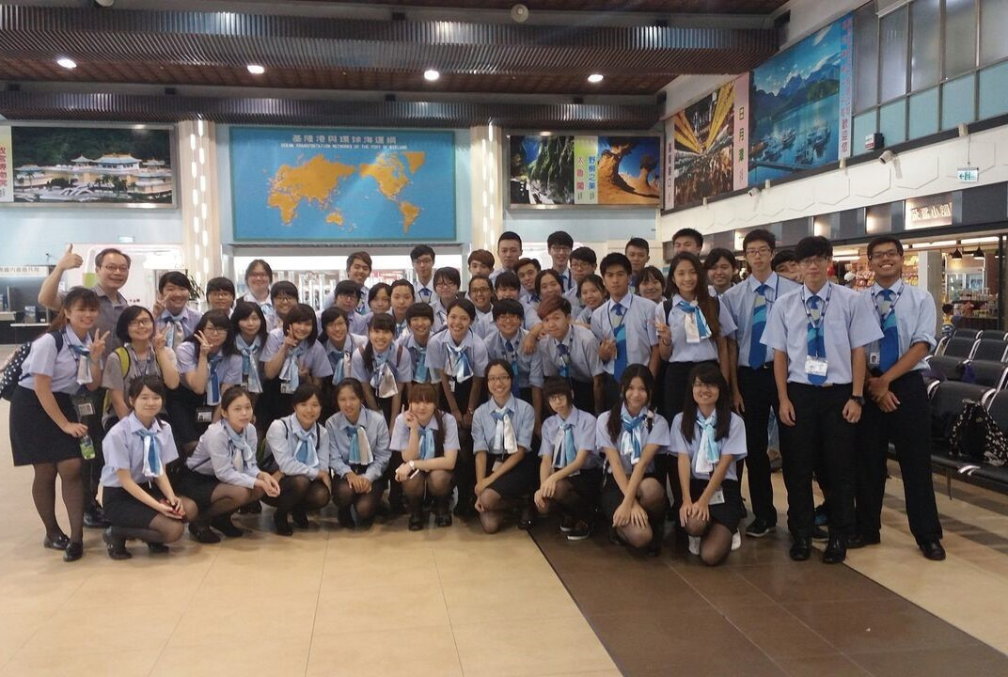
《 多功能操船模擬機 》
海運管理學院
具航港局往年調查，
船副月薪至少14至31萬元！
商船學系
航運管理學系
運輸科學系
輪機工程學系
海洋觀光管理學士學位學程
海洋經營管理學士學位學程
永續發展碩士在職學位學程
《 輪機工廠 》
圖片來源：https://web.cheers.com.tw/issue/2018/no1women/article/4.php
https://www.cw.com.tw/article/5133426
《 郵輪服務實習 》
Notes:
引水人工作困難處：
1、高度技術專業：須精通航海知識，熟悉各類船舶操作、潮汐變化、港口水域地形與氣象條件。每一艘船的大小、吃水深度、操縱性能都不同，引水人必須即時判斷、迅速應對。
2、高風險環境（需要極強體能與膽識）：在海象不穩或惡劣天候下（如颱風或濃霧），仍需執行任務。他們通常必須從小艇攀爬到大型船舶上（尤其是超大型油輪或貨輪），有時甚至在風浪中跳接，危險性極高。
3、重大責任壓力：一旦操作失誤，不僅可能造成船舶擱淺或碰撞，還可能導致海洋污染或港口癱瘓。引水人承擔的是「一船安危、一港命脈」的重責。

Slide 7
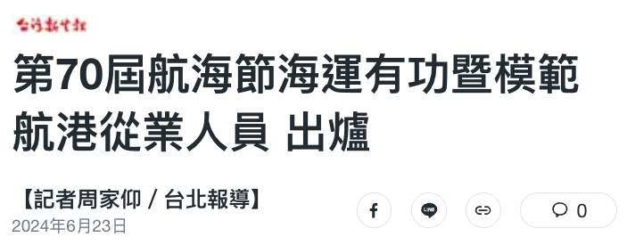
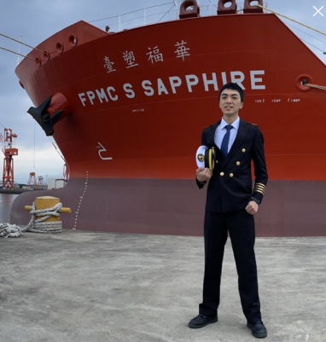
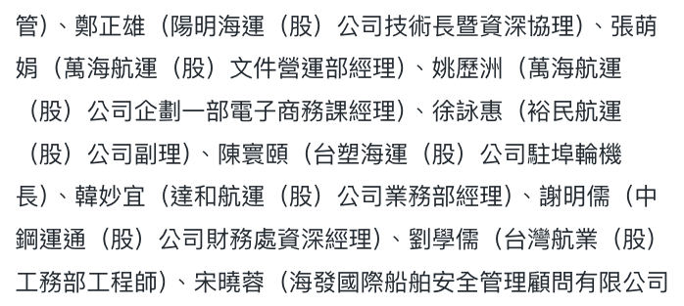

Slide 8
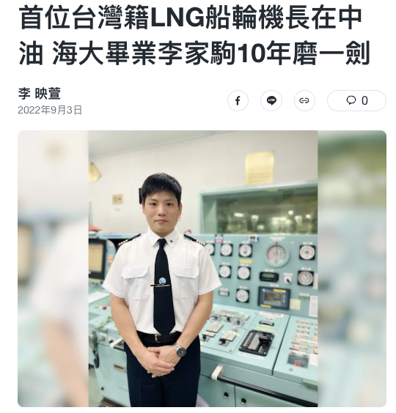
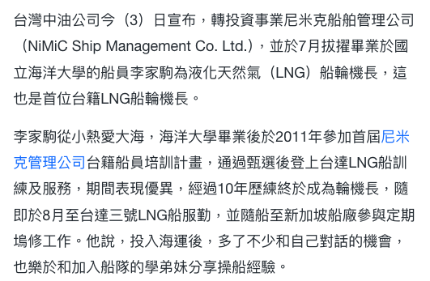

Slide 9
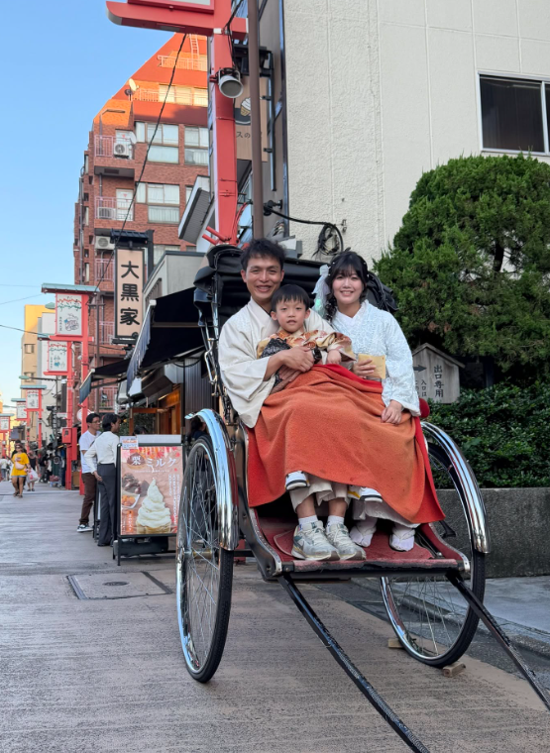
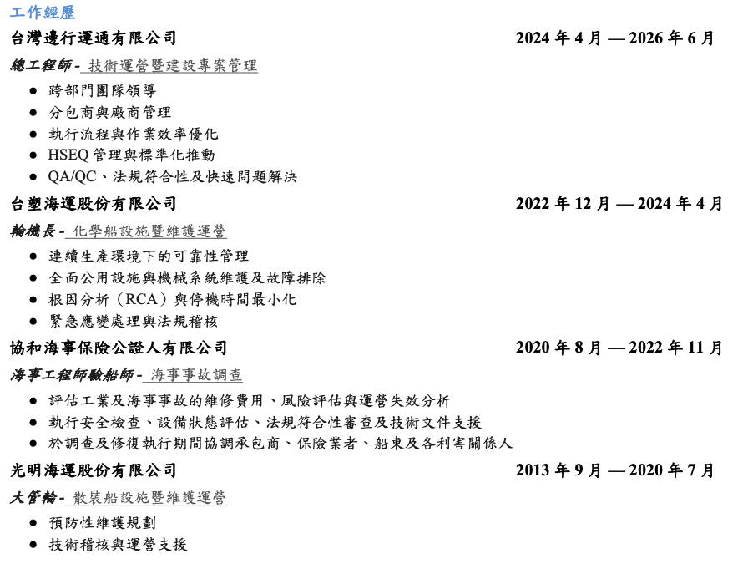
趙健凱 (Tom)

Slide 10


Slide 11


Slide 12
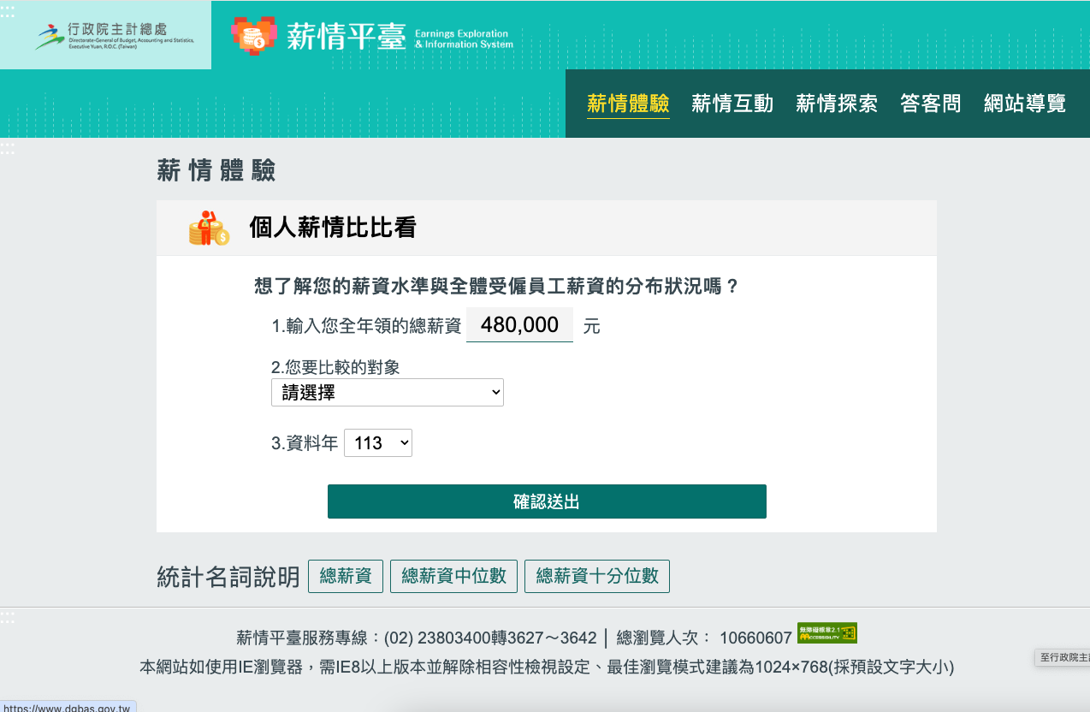

Slide 13
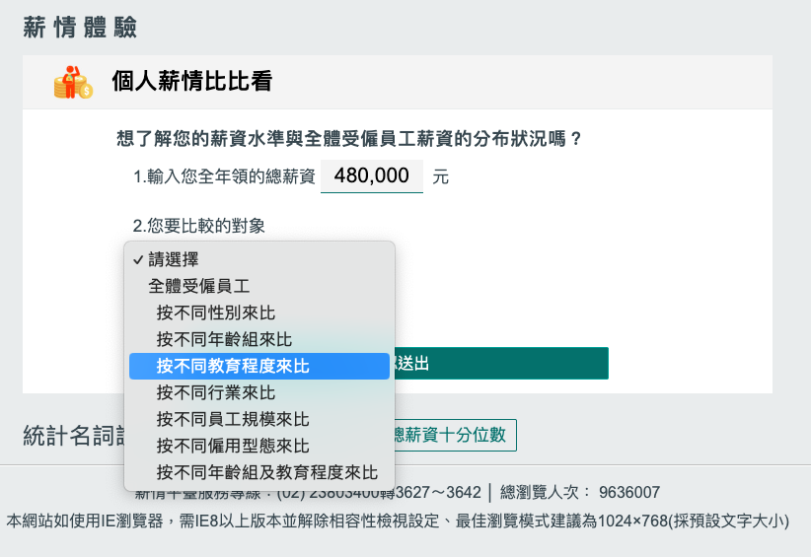

Slide 14
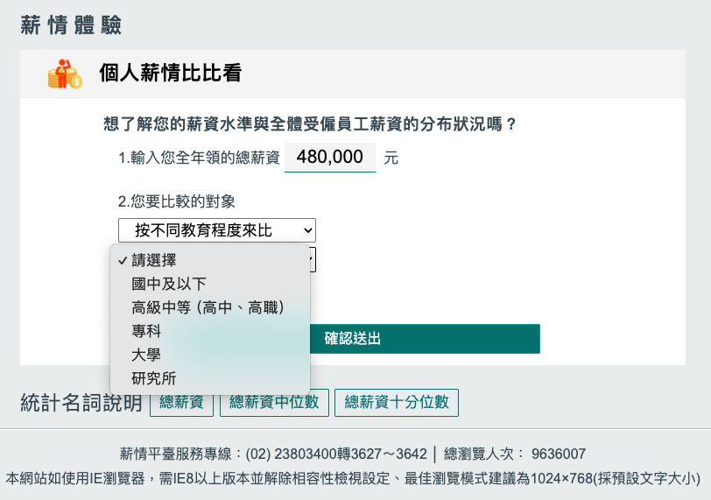

Slide 15
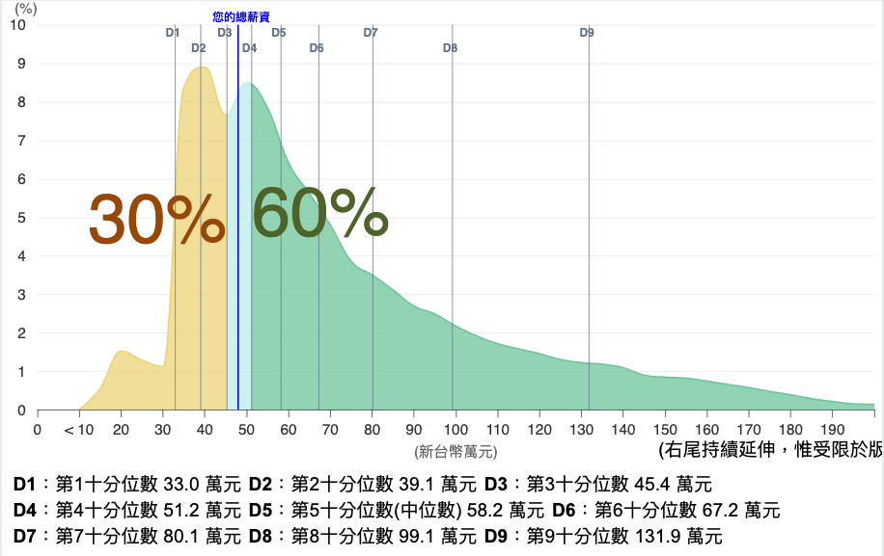

Slide 16
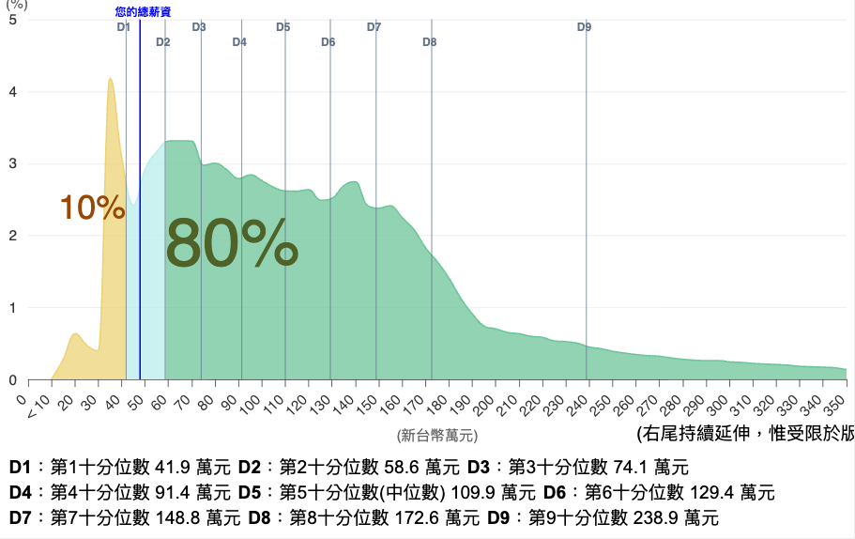

Slide 17
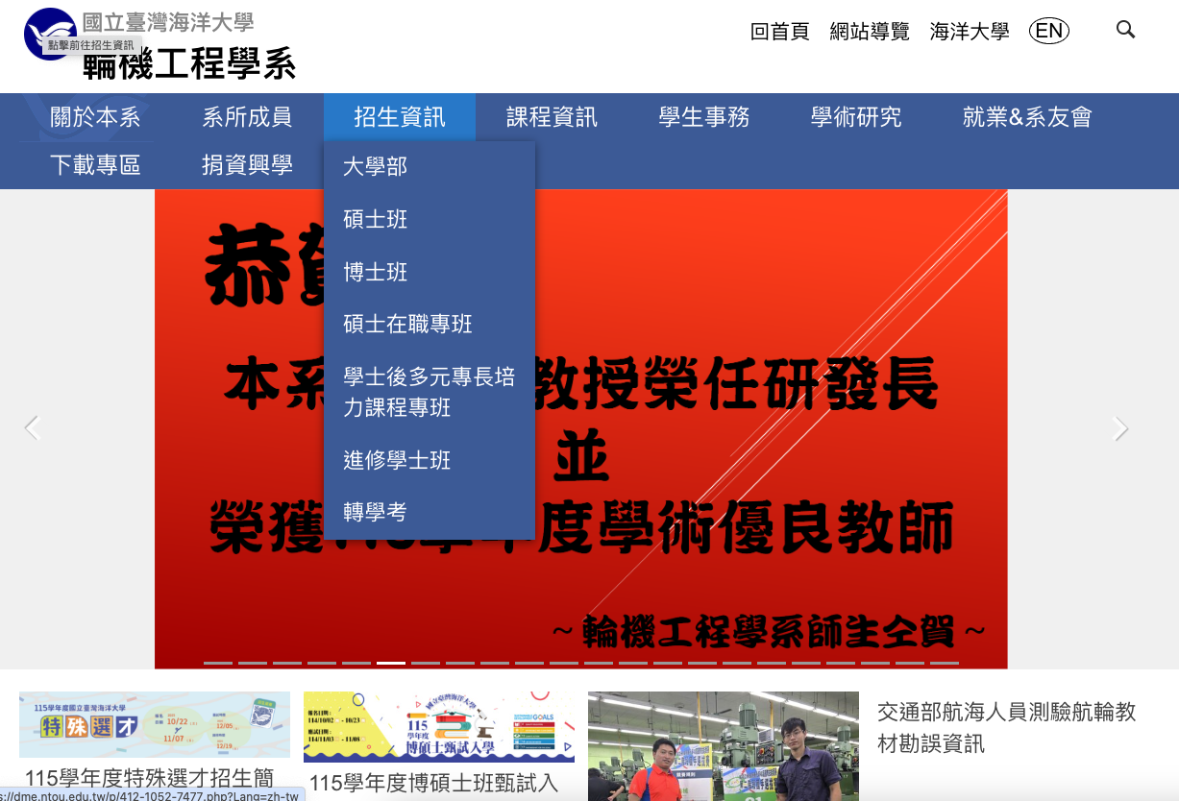

Slide 18
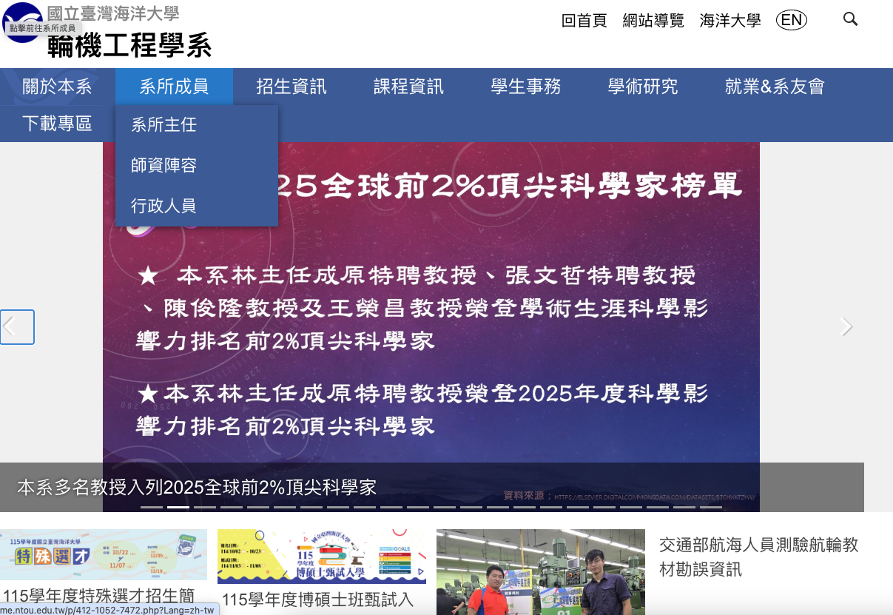

Slide 19
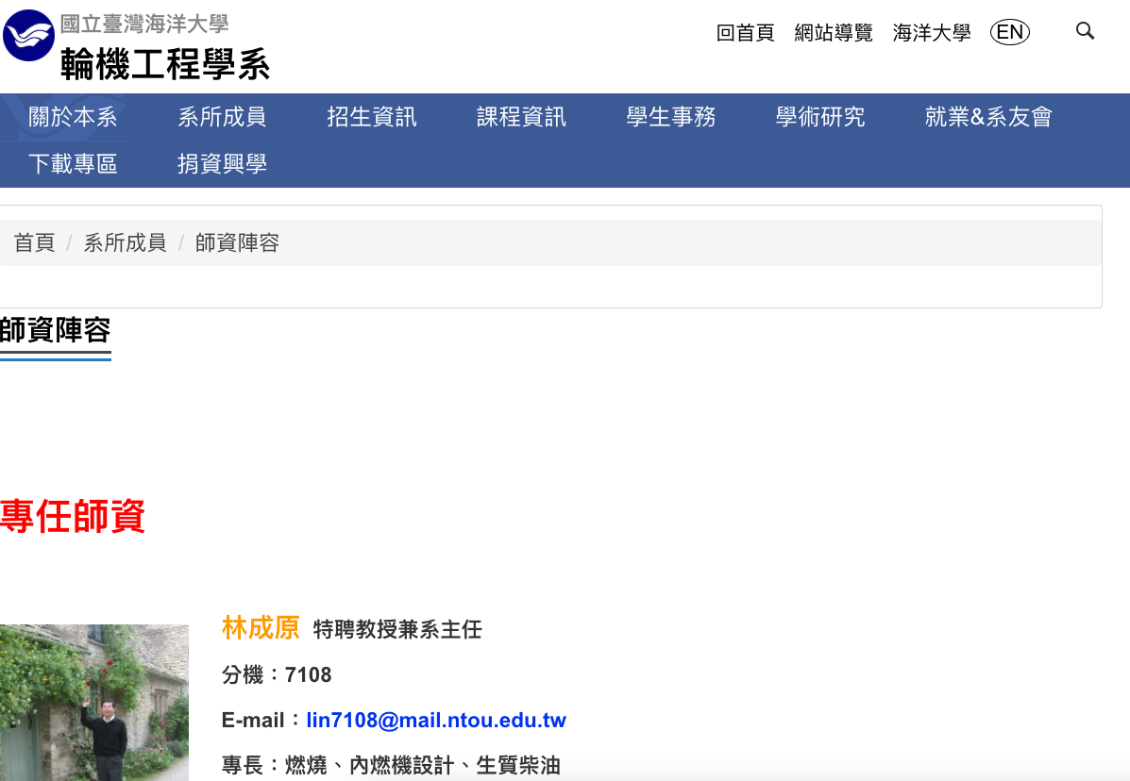

Slide 20
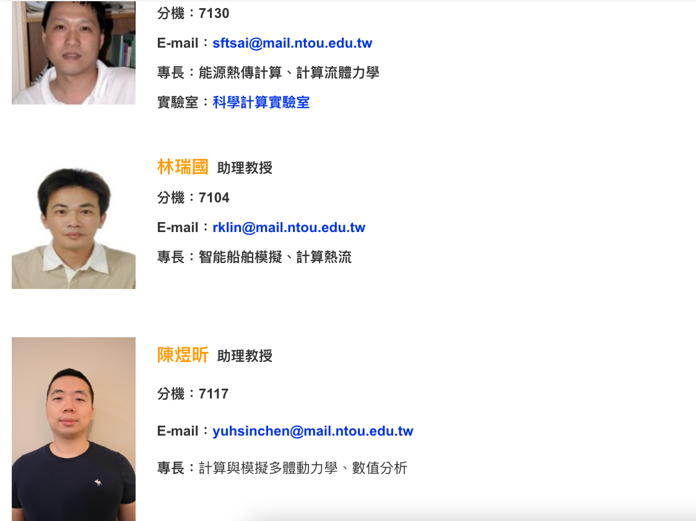

Slide 21
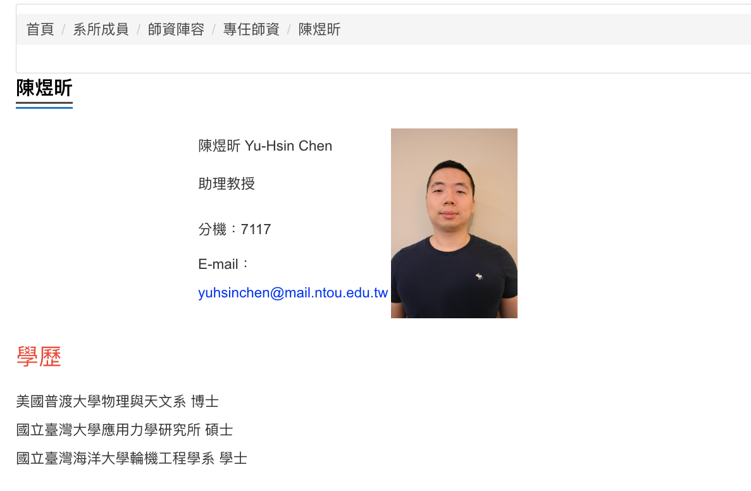
海洋大學電話：02-2462-2192

Slide 23
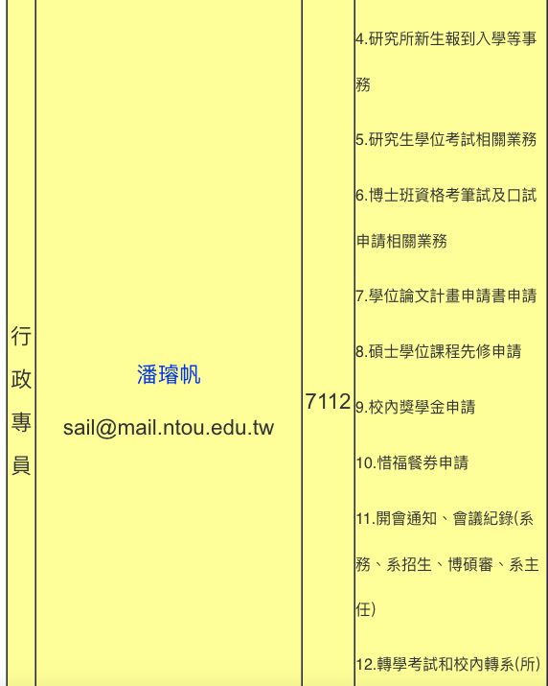
海洋大學電話：02-2462-2192

Slide 24
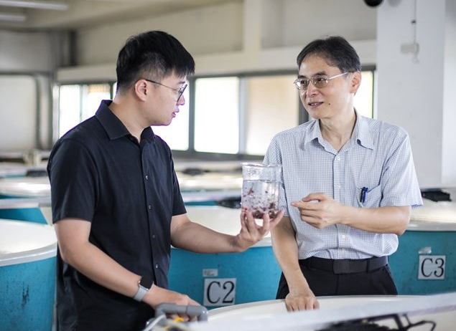
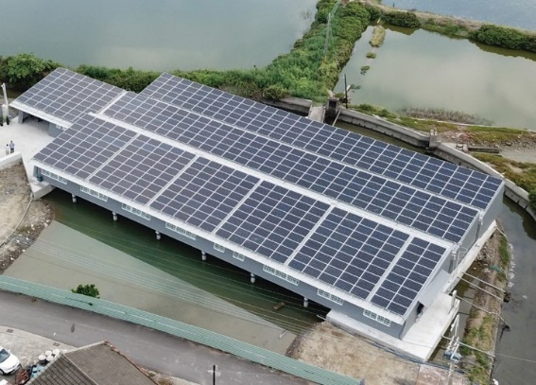

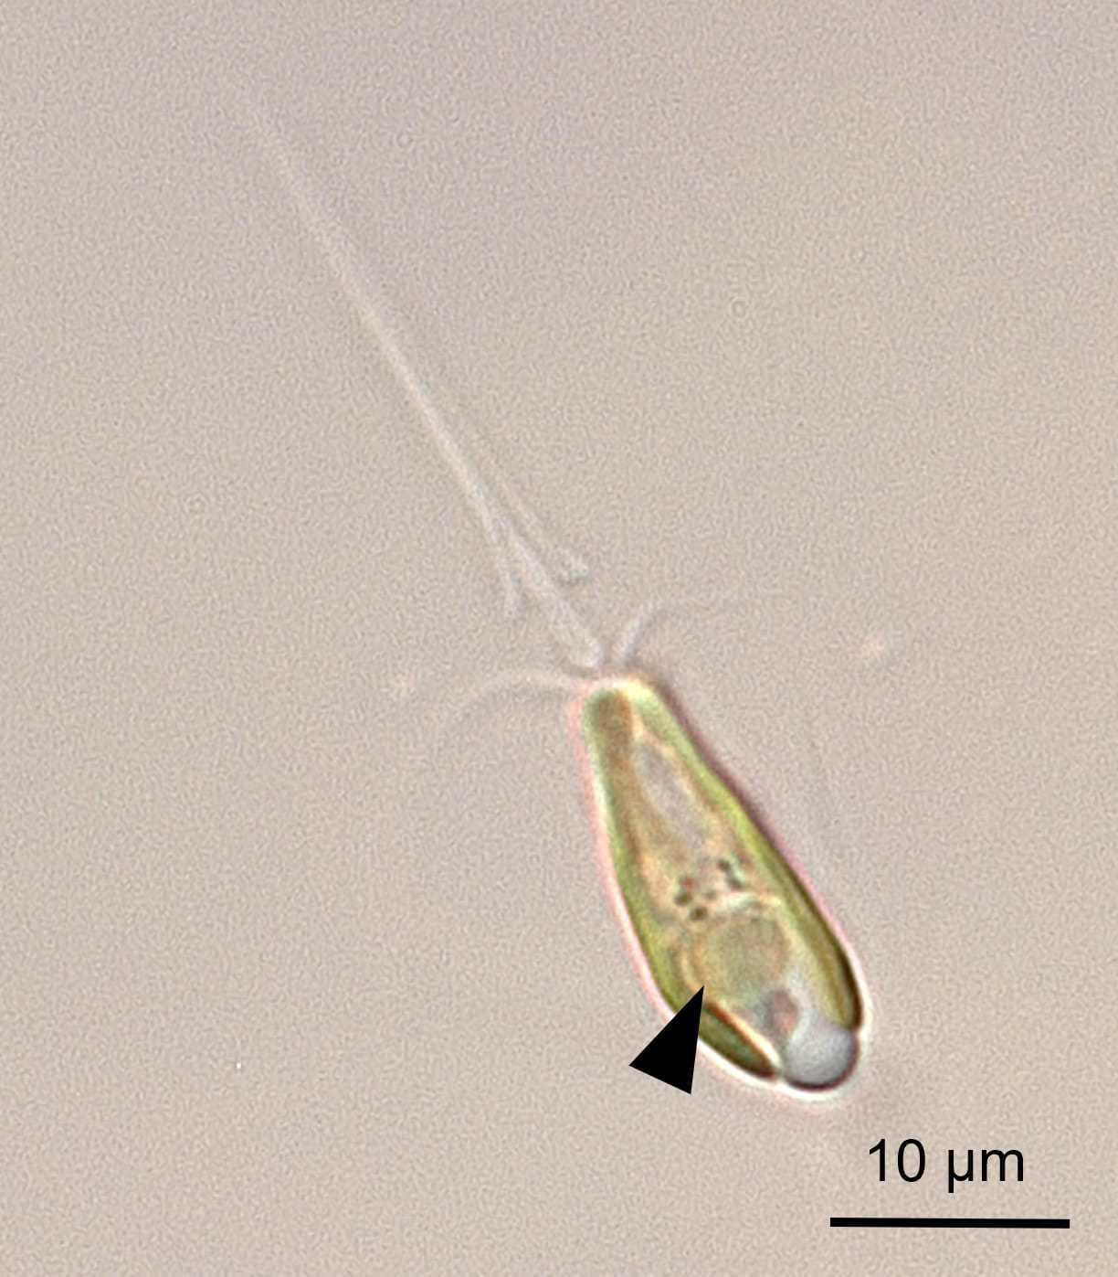
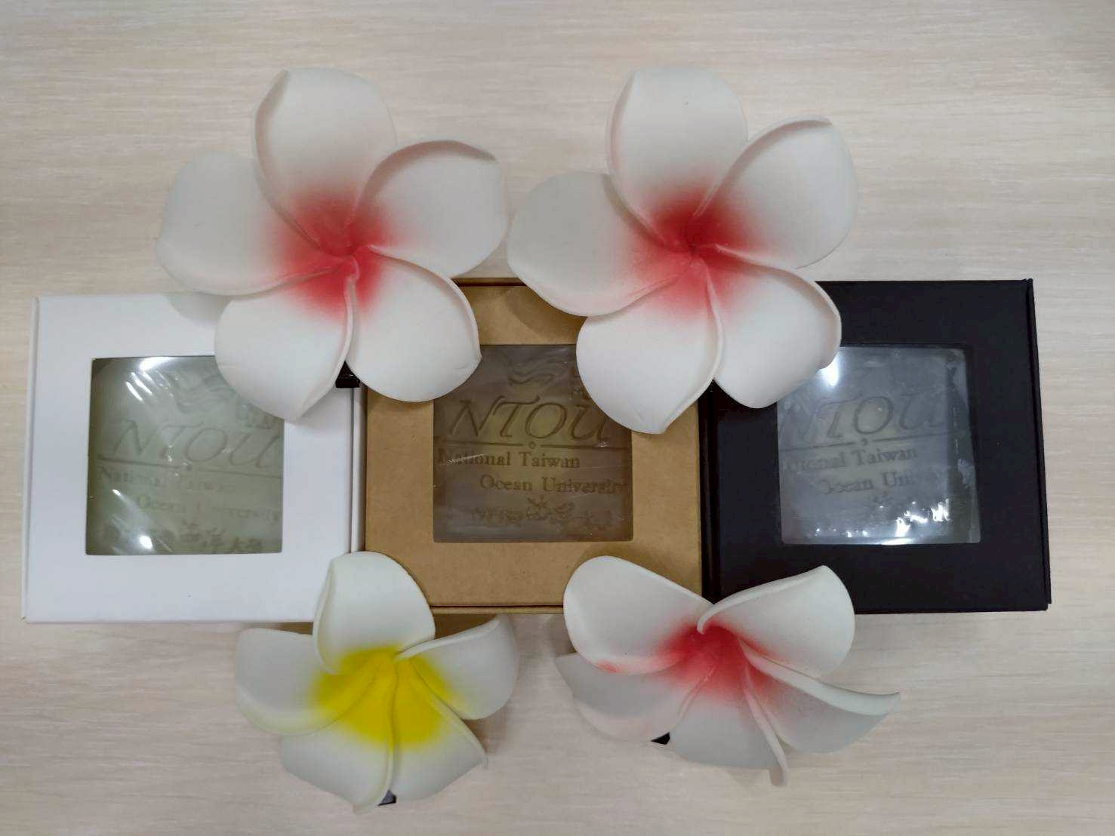

《 巴黎國際發明展金銀銅三大獎 》
開發專利化培養技術可規模化生產藻紅蛋白
生命科學院
《 智能化漁電共生系統 》
食品科學系
水產養殖學系
生命科學暨生物科技學系
海洋生物研究所
食品安全與風險管理研究所
海洋生物科技學士學位學程
《 參與跨國研究固氮海洋研究，發現全新胞器－固氮體 》
《 手工皂計畫 》
使用紅藻、綠藻、褐藻、蠶絲蛋白等天然成分
Notes:
養殖系－《智能化漁電共生系統》
養殖系李孟洲老師－《巴黎國際發明展金銀銅三大獎》
生命科學林秀美老師－《手工皂計畫》：https://www.youtube.com/watch?v=MqVJAaSmbqA
海生所張順恩老師－《參與跨國研究固氮海洋研究，發現全新胞器－固氮體》

Slide 25
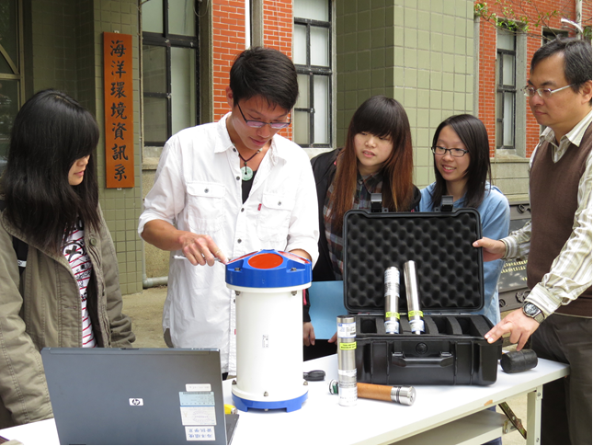

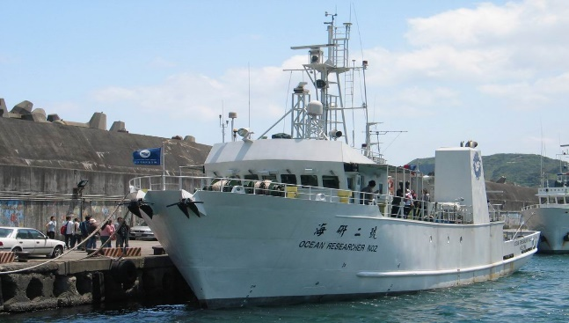
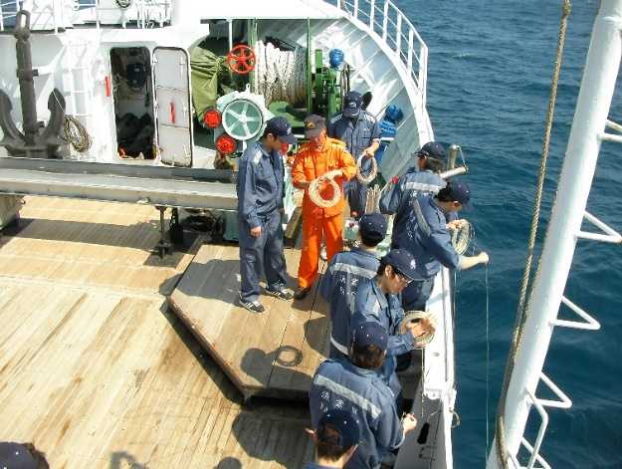

海洋科學與資源學院
《 海上實驗前科技儀器檢校作業 》
環境生物與漁業科學學系
海洋環境資訊系
地球科學研究所
海洋事務與資源管理研究所
海洋環境與生態研究所
海洋資源與環境變遷博士學位學程
《 特有研究船－海研二號 》
《 實作訓練－鮪延繩釣 》

Slide 26


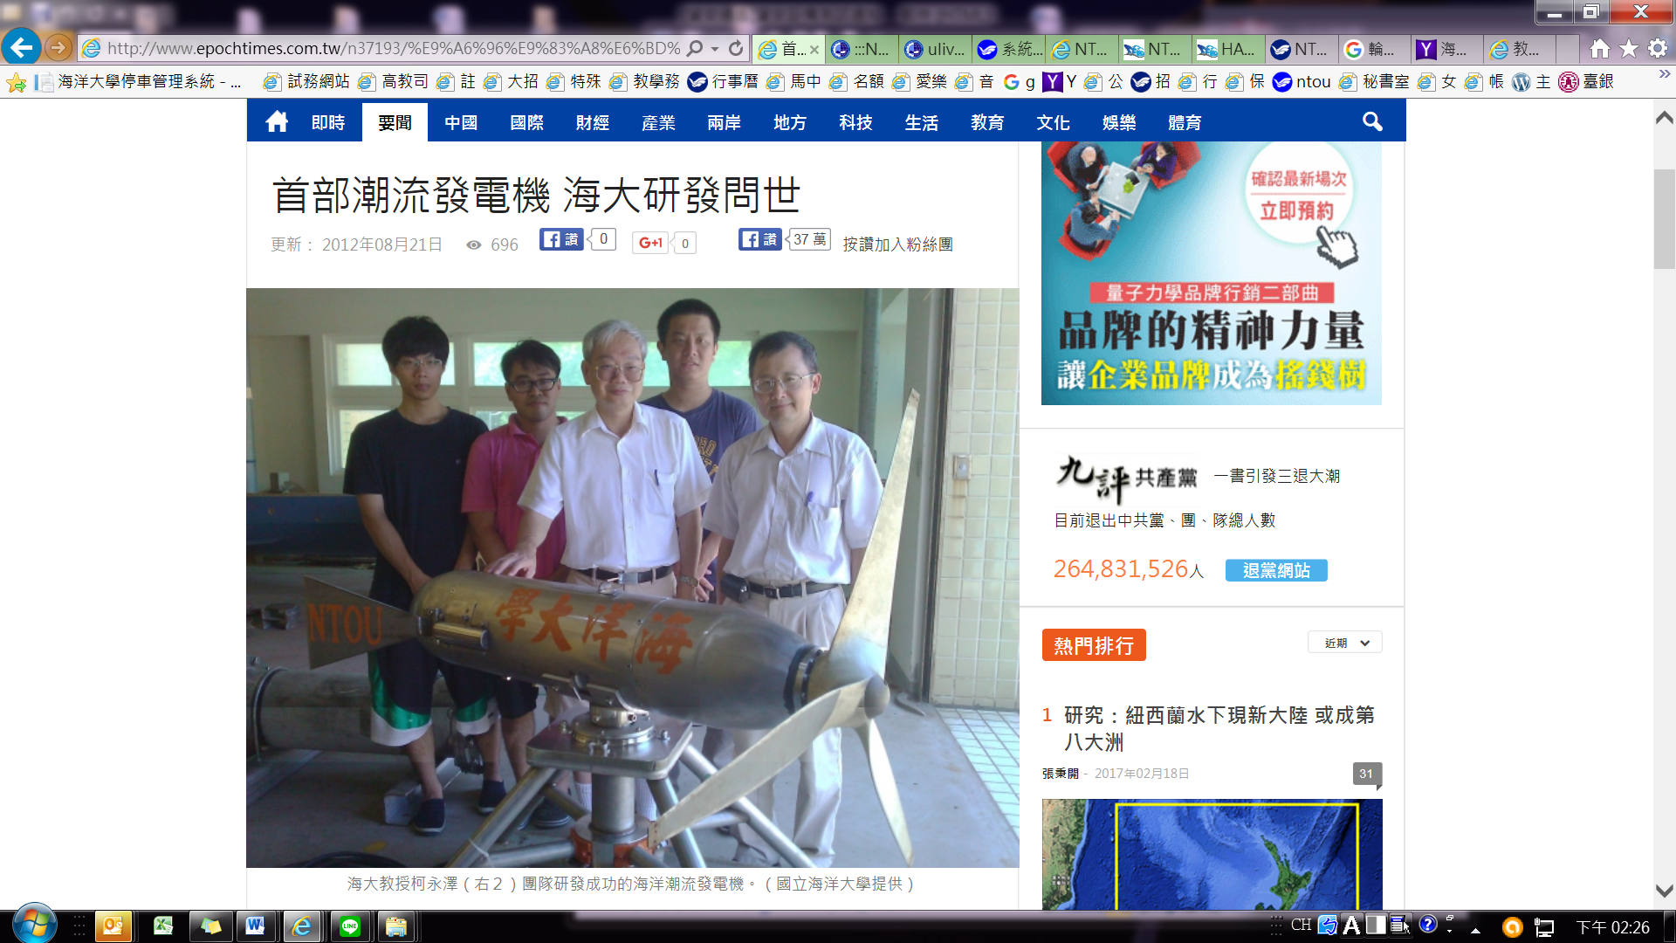

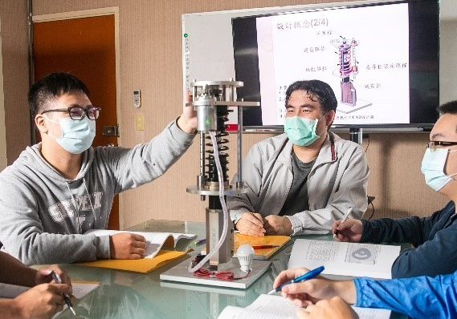
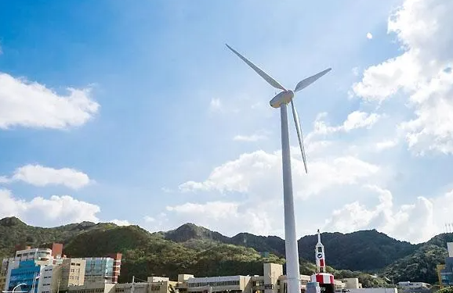
工學院
打遍天下船舶市場
我們就是船的專家
機械與機電工程學系
系統工程暨造船學系
河海工程學系
海洋工程科技博士學位學程
海洋工程科技學系
《 全國第一部全沒水式潮流發電機 》
《 發電避震器，提升電動車路程續航力 》
《 離岸風電 》
Notes:
《潮流發電機》-全球首創的另一大特色就是「水輪扇葉」會隨潮流方向改變而「自動轉向」，使發電效率一直保持在最佳狀態。
打遍天下船舶市場，我們就是船的專家 – 造船系柯永澤名譽教授與宏昇公司合作，擴散型端版螺槳可高螺槳效率、節省推進能源，且大幅降低螺槳產生的振動與噪音，近五年來已廣汎應用到國內外超過200艘各式船舶。
《 發電避震器，提升電動車路程續航力 》-機械系張文桐副教授及其指導學生致力於將避震器減震時所產生的部份動能動轉成電能以求提升電動車的路程續航力。

Slide 27
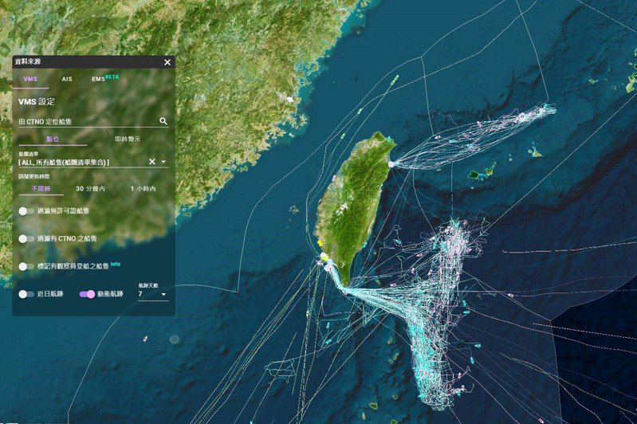

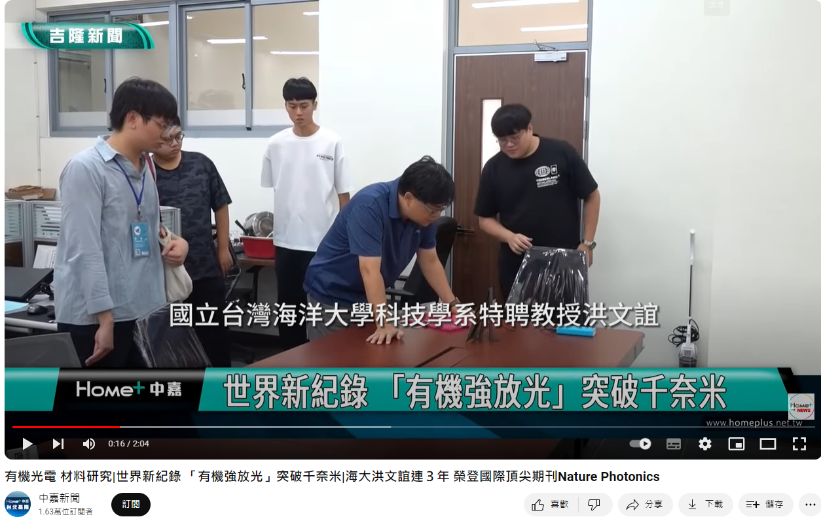

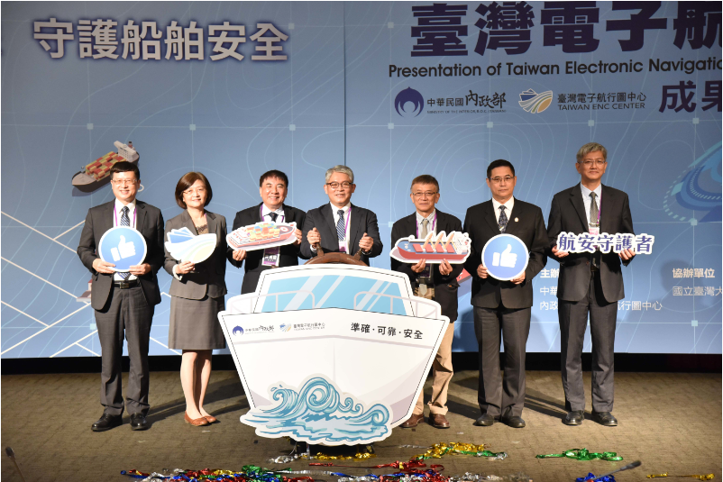
電機資訊學院
《 開發漁船衛星通訊 》
電機工學系
資訊工程學系
通訊與導航工程學系
光電與材料科技學系
《 洪文誼教授連續 3 年
榮登國際頂尖期刊Nature Photonics 》
《 內政部推動電子航行圖 》
Notes:
《 開發漁船衛星通訊 》-資工系許為元副教授，遠洋漁業監控中心可即時監控台灣漁船的航跡。

Slide 28


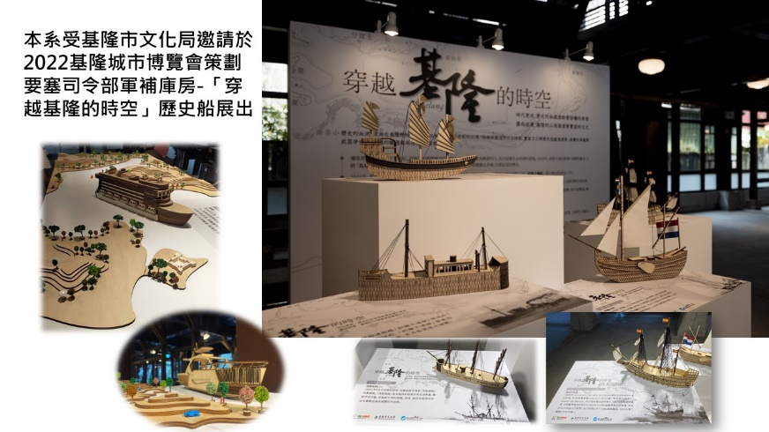

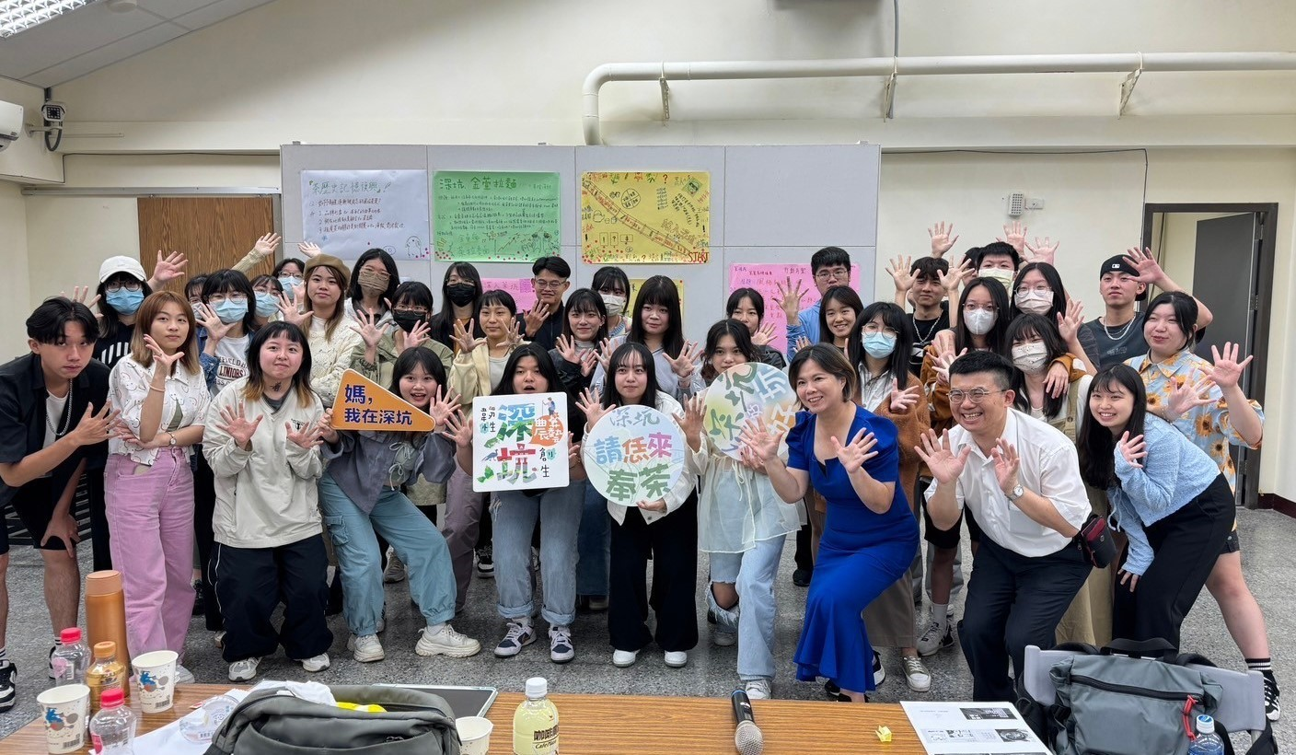
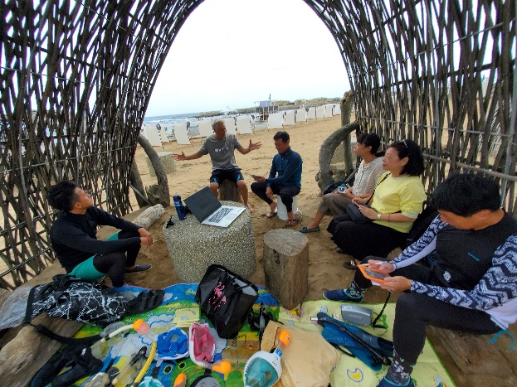
人文社會科學院
《 2024 THE世界大學社會科學領域排名 》
《 2022基隆城市博覽會展出 》
應用經濟研究所
教育研究所/師資培中心
海洋文化研究所
應用英語研究所
海洋文創設計產業學系
《文創系攜手社區夥伴，
啟動淡蘭古道茶路文化再現工程 》
《 海洋教育課程體驗－和平島公園 》

Slide 29






海洋法律與政策學院
海洋法律研究所
海洋法政學系
海洋政策碩士學位學程
《 強化主權暨海域研究_海巡署護漁任務 》
《 第六屆海洋法政國際學術研討會》
《 海洋暨漁業政策研討會 》

Slide 30










從陸地到海上，全方位運動環境
體育館及室內球場
人工草皮運動場、壘球場及沙灘排球場
多樣健身設施及完善的水上活動

Slide 31


Slide 32


Slide 33


Slide 34


Slide 35



海大用心，世界看見
2025 THE世界大學「生命科學」、「社會科學」領域排名第9名；
世界大學排名、「工程」領域排名第19名。
2025 年 QS永續大學排名第12名、世界大學學科排名－「生命科學」領域第3名。
04
05
2025亞太暨台灣永續行動獎6項殊榮 TSAA一般大學獲獎數全國第1 。
.
06
2024 Research.com「動物科學與獸醫」研究領域，3度蟬聯國內第1名；「生態與演化」領域第1名，「環境科學」領域第4名。
07
獲《遠見雜誌》「臺灣最佳大學排行榜」綜合類大學第14名，已連續8年擠入前20強。
全球前2%頂尖科學家榜單，海大共有48名學者入榜。

Slide 36


Slide 37


Slide 38


Slide 39


Slide 40


Slide 41


Slide 42


豐富的獎補助學金
學士班新生入學獎勵要點(適用於112學年度入學之新生)
經由大學分科測驗入學 （以分科測驗採計科目級分總和為主） | 經由大學甄選入學 （含繁星推薦及申請入學） （以學測科目為主） | 獎勵辦法 （符合資格，可續領）
滿分且第一志願錄取者 | 4科滿級分（4科達60級分） 且以第一志願錄取者 | ★第一學期給予38萬元獎學金。 ★全校以2名為原則，3名以上則獎金均分， 一學年本獎學金總金額以152萬元為上限。
達原始總分累計人數百分比十二以下， 且以第一志願錄取者 | 4科總級分達累計人數百分比三以下， 且至少2科達滿級分（15級分)， 並以第一志願錄取者 | ★第一學年學雜費全免， 給予每月1萬元之獎學金， 每學期以4個月計。 ★就學期間，如獲本校補助至海外姊妹校學習， 可再獲得10萬元獎學金。
達原始總分累計人數百分比十九以下， 且以第一志願錄取者 | 4科總級分達累計人數百分比八以下， 且至少2科達滿級分（15級分）者 | ★第一學年學雜費全免， 給予每月1萬元之獎學金， 每學期以4個月計。
錄取成績為各系之全系單班制前3名、 雙班制前5名，且以第一志願錄取者 | 4科總級分達累計人數百分比十二以下，且至少2科達滿級分（15級分）者 | ★第一學年學雜費全免。 ★成績符合規定者，最多可領四學年。
．優秀新生入學獎學金
．海洋書卷獎學金
．海大校友捐贈獎學金
．服務學習助學金
．校內獎助學金等
．各公司提供之獎學金
．優秀新生入學獎學金
．海洋書卷獎學金
．海大校友捐贈獎學金
．服務學習助學金
．校內獎助學金等
．各公司提供之獎學金

Slide 43







以人為尊的辦學理念、興趣為主的學習方向
自我調整進度的
學習節奏
依興趣轉系
提供依興趣轉系（不限類組）
的機會。
*入學管道為保送不可轉系*
取消1/2不及格制度，
改採取以修足必要學分畢業之措施。
碩士先修
輔系、雙主修
在學期間，
最快5年取得學士與碩士文憑。
省時、省錢、免適應，
提供獎學金鼓勵。
活化輔系、雙主修之次專長，
建立多元發展的途徑。

Slide 44







臺北聯合大學系統
國立臺灣海洋大學
國立臺北科技大學
National Taiwan Ocean University
四校聯手，
北聯大匯聚教學、
研究與國際資源，
打造多元共學平台。
例如：跨校交換／選課、
跨校修讀輔系及雙主修、
跨領域特色學分學程／微學分
與圖書共享。
National Taipei University of Technology
國立臺北大學
臺北醫學大學
National Taipei University
Taipei Medical University

Slide 45


108課綱理念與精神
課程
教學
升學
考試
入學
管道
【大學多元入學管道4+1】
選修
課程
免試
學科能力測驗
分科測驗
特殊選才 1-5%
單獨招生 1-5%
繁星推薦 20%
申請入學 50%
分發入學 20%
適性
差異化
自主學習
十二年國教
高中課程
必修
課程
21

Slide 46
入學管道與學生特質
繁星推薦
高中在校成績保持優異
★平衡城鄉落差。
兩階段競爭
類組分流
亦重學測
變數大
校排
高中規模
申請入學
主流，學測與學習歷程明確
★有明確升學方向。
50%學測+50%書審及面試
學習歷程
申請校系以6校系為限
名額較多
(1)基本資料 (2)修課記錄 (3)課程學習成果 (4)多元表現 (5)學習歷程自述 (6)其他相關資料
分發入學
擅長考試（含加深加廣課程），次缺特殊或學習歷程
★類似聯考制度。
分科範圍大
高中修課
學測採計1至4科
留意名額
22

Slide 47
入學管道與學生特質
特殊選才
特殊專長／經驗或弱勢學生
★參與競賽或科學實驗班。
資格門檻
10月起
多校報名
備審資料
單獨招生
海洋科技人才培育班
★海運暨管理學院：商船系、輪機工程學系
★生命科學院：食品科學系、水產養殖系及海洋生物科技系
★工學院：海洋工程科技系
★海洋科學與資源學院：環境生物與漁業科學系
暑假、寒假轉學考
依興趣勇敢逐夢
★海運暨管理學院
★生命科學院
★海洋科學與資源學院
★工學院
★電機資訊學院
★人文社會科學院
★海洋法律與政策學院
資格門檻
5月、12月
學分抵免
備審資料
23

Slide 48
大學招生專業化
配合111學年度大學多元入學方案，將以申請入學為主要管道。
目標：（1）落實高中課綱精神 （2）確保審查資料正確
（3）提升大學選才作業效率 （4）成就每個孩子適性楊才與終身學習
多元學習表現
111學年度《大學多元入學方案》
□多元表現綜合心得
□高中自主學習計劃與執行結果
□社團活動、擔任幹部、社會服務經驗
□競賽表現、檢定證照
□非修課記錄之成果作品
□特殊優良表現證明
□校系自填項目
□修課歷程與學業表現
□校內、外多元學習表現
□自傳與學習計畫
資料取向
招
生
專
業
化
+
重視學習歷程，
強化多資料參採、優化審查方式
能力取向
□學系專業
□合作領導
□溝通互動
□學習探索
24

Slide 49


Slide 50


Slide 51



114年招生系（組）
申請資格：高中職以上畢業或同等學力。
上課時間：平日18:30~22:05，必要時得於週六、日排課。
招生方式：資料審查
招生名額：商船學系25名
輪機工程學系27名(含原住民外加名額1名)
航運管理學系航運管理組49名(含原住民外加名額1名)
航運管理學系資訊管理組26名(含原住民外加名額1名)
航運管理學系物流管理組15名

Slide 52

進修學士班系(組)簡介
商船學系
航運管理學系航運管理組
全國最優培育船副、船長及引水人等，
船務與港務管理方面航海專業人才的科系。
以培養具備國際素養的航運物流專業人才，並且致力於航運物流相關知識創新研究為目標。
入學方式
輪機工程學系
航運管理學系資訊管理組
資料審查
從業方面包含操作級與管理級輪機人員、
政府組織、以及民間營利機構等。
以培養具備一般資訊管理專長，但也
兼具航運產業專業背景的人才為目標。
航運管理學系物流管理組
主要培養運輸物流相關產業人才，以及製造業與
服務業中，協助企業運輸及物流的人員。

Slide 53
航運管理學系航運管理組
國內唯一具完整航運教育的科系
培養具備國際素養的航運物流專業人才
學習港埠、空運、海運、運輸、物流、法律、企管等專業知識
強調學生之語文、資訊科技、財經、人文素養等基本能力的養成。
入學方式
資料審查

Slide 54
航運管理學系資訊管理組
培養具備一般資訊管理專長，兼具航運產業專業背景的人才為目標。
專業課程包括三大領域：
資訊系統
資訊應用
管理及航運應用領域
強調學生之語文、財經、人文素養等基本能力的養成。
入學方式
資料審查

Slide 55
航運管理學系物流管理組
在傳統海空運領域中，加入以企業思維為核心的物流管理
加强增進與物流業界之產學合作關係，使理論與實務結合並配合社會及產業脈動、培養物流管理人才。
專業課程包括三大領域：
物流管理
管理應用領域
航運應用領域
入學方式
資料審查

Slide 56
商船學系
為全國高教體系唯一培育商船與航海高階人才之科系
培養學生在航海知識、海洋運輸以及海事管理等方面之專業能力
課程規劃分為「航行」與「船務」兩大專業領域
入學方式
資料審查

Slide 57
輪機工程學系
全國高教體系唯一培育輪機高階人才科系
STCW專業訓練與證照訓練課程納入教學課程，在校取證
畢業後到航運公司服務補足管輪海勤資歷
學生畢業即能就業
首重輪機相關領域之基礎理論課程，輔以相關實務課程
符合國際海事組織之航海人員訓練、發證及航行當值標準國際公約之要求。
入學方式
資料審查

Slide 58
碩士先修生
鼓勵學生繼續留在本校就讀碩士班，並期達到繼續學習及縮短修業年限
讓學生在大學階段搶先修習研究所的課程，可在五年內就能拿到學士及碩士學位
大三(含)以上申請，五年取得學、碩士雙學位

Slide 59




學以致用、興趣導向
獎學金&出國補助經費
校內工讀申請
每學年提供約1億元的獎補助學金；
每學年提供約1千200萬元的出國補助經費。
學校各單位提供多種工讀機會，累積寶貴的工作經驗以及減輕生活費壓力。
自我調整進度的學習節奏
降低退學標準(連續2學期每科30分以下)，採取成績優異且修足規定學分即可畢業之措施。
輔系、雙主修
活化輔系、雙主修之次專長，
建立多元發展的途徑。
依興趣轉系
提供依生涯規劃轉系的機會。

Slide 60
修業相關規定
修業年限4年，符合畢業資格，授予學士學位。
依據本校學則第23條規定：連續兩學期之各科學業成績皆30分以下者，應予退學。已刪除連續2學期二分之一學分不及格即遭退學之規定。
本校學生得依「學生暑期開班實施辦法」規定暑期選修課程。

Slide 61
關於進修學士班轉學至日間學制
進修學士班同學如欲就讀本校日間學制，須參加本校轉學生招生考試，招生簡章可上本校招生資訊網查詢。
112學年度順利考上本校日間部共13人，錄取率31%
111學年度順利考上本校日間部共12位，錄取率46%
110學年度順利考上本校日間部共15位，錄取率40%
109學年度順利考上本校日間部共11位，錄取率36%
錄取率=進修部考上人數/報考人數

Slide 62

校園空間與環境介紹
人工草皮運動場、壘球場及沙灘排球場
體育館及室內球場
多樣健身設施及完善的水上活動

Slide 63

重要行事曆
進修學士班報名
＊115年4月28日招生簡章公告本校招生資訊 網頁
＊115年5月19~6月27日報名、採用書面審查
＊115年8月4日放榜
一律採「網路報名」

Slide 64

進修學士班的競爭力
＊可兼顧工作和學習
更早進入職場，有更多結合理論與實務的機會，蓄積競爭力，進而能成為掌握機會的人。
＊採用書面審查，免筆試
可盡情的用書面資料展現自己的能力與學習潛力，免除令人緊張考試壓力。
＊取得國立大學畢業證書的最佳途徑
畢業證書和日間部一模一樣。
＊許多業界師資和校內師資借調 (跨學業界)
可協助媒合就業。

Slide 65



進修學士班畢業證書不加註「進修」字樣
日間部
進修學士班

Slide 66




國立臺灣海洋大學四大亮點
出國進修
跨領域學習
多
元
英
文學
習
同
儕
自
主
學
習
適
職
能
力
培
養
產
學
實
務
研
習
就業能力
實作實習

Slide 67
國際產學研究地位
2024年獲《遠見雜誌》「台灣最佳大學排行榜」綜合類大學第14名。已連續8年擠入前20強。
2023年，THE世界大學排名，全國第12名。
主計總處公布，2024年各業薪資排名，「海洋水運業」整體薪資水準高於多數行業，每人每月總薪資超過10萬元，達142,917元。

Slide 68
畢業後出路多元
產業
航海事業(商船船副、大副、船長、引水人)、航運事業(航運公司、船務代理、貨物承攬、港務公司...）、海事保險(船級協會、船舶檢驗、海事公證仲裁、產物保險、海事管理顧問...）及其相關產業。
公職
交通部(航政司、航港局、運輸研究所)、海巡署、水上警察等。
學術
各級海事教育學校及研究機構。
‹#›

Slide 69
未來薪資水準
航海事業：
運輸交通人員 平均月薪約4.1萬；船長／大副／船員 平均薪資約8萬；倉儲物流人員平均薪資約3.5萬
公職
交通部(航政司、航港局、運輸研究所)、海巡署、水上警察等，平均薪資約30,235~44,660元。
薪資約30,235~44,660元
學術
各級海事教育學校及研究機構，薪資約4-6萬。
‹#›

Slide 70








海洋無國界 地球村 就在海大
以專業及海洋為最大特色的
「社會上不可或缺的學校」
以學生為主體、人文關懷的
「令人感動的學校」
25

Slide 71


相關資訊請掃
獎學金↓ ↓ ↓
各種入學管道↓ ↓
26

Slide 72


「知識從潮汐出發，
隨海浪前行，
延伸全世界。」
See You In The Future.

Slide 73

進修學士班
前進頂尖國立大學最佳途徑
QA time

Slide 74

有獎徵答
Q1.海大在哪?

Slide 75
有獎徵答
Ans：位於大台北基隆市濱海，建築在山 與海之間。鄰近和平島、基隆嶼、基隆港、碧砂漁港之間…。

Slide 76
有獎徵答
Q2.海大進修學士班招生時間?

Slide 77
有獎徵答
Ans： 114年5月中~6月報名。

Slide 78
有獎徵答
Q3.海大進修學士班有哪些系?

Slide 79
有獎徵答
Ans：
1.商船學系。
2.航運管理系(航管組、資管組、物流組) 。
3.輪機工程系。

Slide 80
有獎徵答
Q4.讀海大進修學士班的優點?

Slide 81
有獎徵答
Ans：
1.可兼顧工作和學習。
2.採用書面審查，免筆試。
3.取得國立大學畢業證書的最佳途徑。
4.許多業界師資和校內師資借調 (跨學業界)
5.其他...

Slide 82
有獎徵答
Q5.海大入學管道有哪些？

Slide 83
有獎徵答
Ans： 多元入學管道 4+1
1. 免面試：特殊選才
2. 學科能力測驗：單獨招生、繁星推薦、申請入學
3. 分科測驗：分發入學

